Slide 1
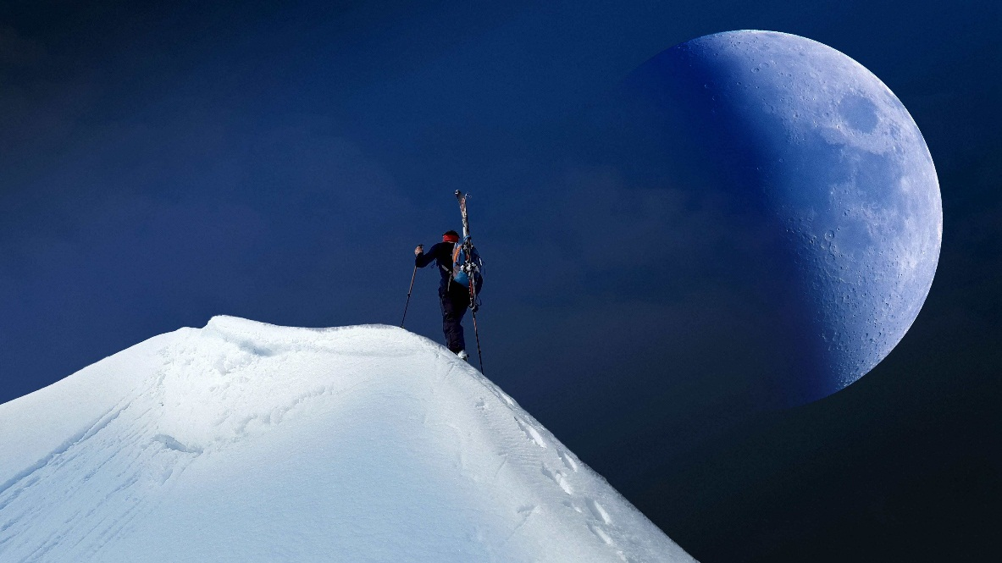
章末素养提升
DIYIZHANG
第一章

Slide 2
再现
素养知识
物理 观念 | 研究运动的两个基本概念 | 质点:(1)定义:忽略物体的 ,把物体可视为一个有质量的点 (2)把物体看成质点的条件:形状和大小对研究的问题可以______
 |  | 参考系:选取的原则:任意的,一般选 为参考系
大小和形状
忽略
大地

Slide 3
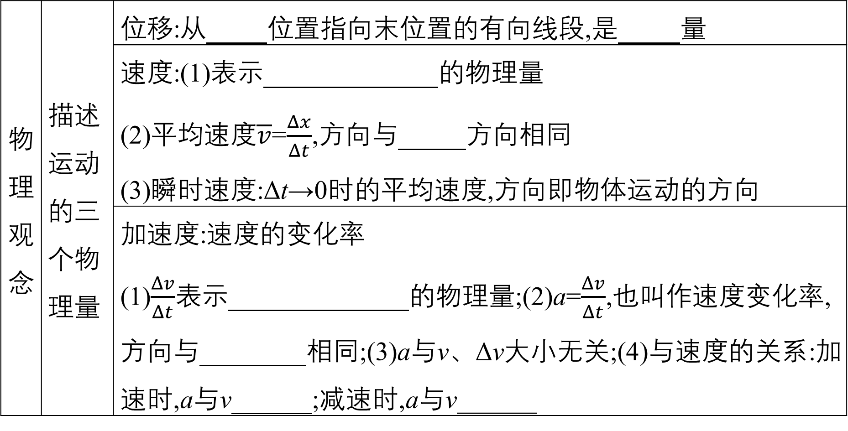
再现
素养知识
物理 观念 | 描述运动的三 个物理量 | 位移:从 位置指向末位置的有向线段,是 量
 |  | 速度:(1)表示 的物理量 (2)平均速度$\overline{v}$=$\frac{Δx}{Δt}$,方向与 方向相同 (3)瞬时速度:Δt→0时的平均速度,方向即物体运动的方向
 |  | 加速度:速度的变化率 (1)$\frac{Δv}{Δt}$表示 的物理量;(2)a=$\frac{Δv}{Δt}$,也叫作速度变化率,方向与 相同;(3)a与v、Δv大小无关;(4)与速度的关系:加速时,a与v ;减速时,a与v______
初
矢
物体运动快慢
位移
速度变化快慢
Δv方向
同向
反向

Slide 4

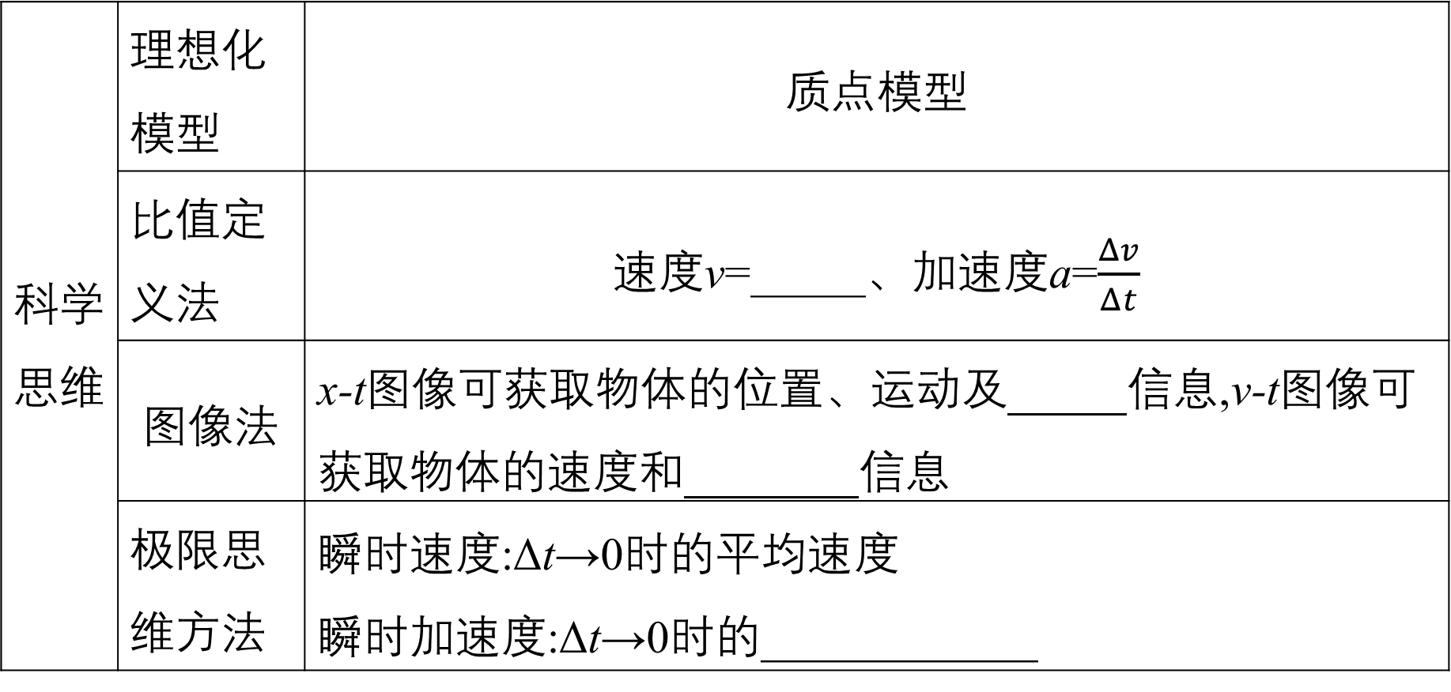
科学 思维 | 理想化 模型 | 质点模型
 | 比值定 义法 | 速度v=_____、加速度a=$\frac{Δv}{Δt}$
 | 图像法 | x-t图像可获取物体的位置、运动及 信息,v-t图像可获取物体的速度和 信息
 | 极限思 维方法 | 瞬时速度:Δt→0时的平均速度 瞬时加速度:Δt→0时的____________
$\frac{Δx}{Δt}$
速度
加速度
平均加速度

Slide 5
科学 探究 | 1.会使用打点计时器测时间和位移 2.会分析打点计时器获得的实验数据 (1)根据纸带上点迹的疏密判断物体速度的变化情况 (2)选取纸带上两点:读取时间间隔、测量两点之间的距离并得出平均速度 (3)合理选取时间间隔以获取数据求瞬时速度 (4)建立合适标度的坐标系,作出物体运动的v-t图像,并会用平滑的曲线拟合数据点 3.知道实验误差产生的原因 4.能撰写简单的报告,描述测量速度的过程和结果

Slide 6
科学 态度 与责 任 | 1.通过质点、位移、速度和加速度等概念的学习,初步形成“客观世界是物质的”“运动的描述是相对的”等物质观念和运动观念 2.通过质点模型的建构及速度、加速度的定义,初步认识并体会模型建构的思维方式以及物理问题研究中的抽象与极限思维方式 3.只有如实的记录实验数据,才能真实反映现象,才能得出要研究的结果

Slide 7
提能
综合训练
(2024·四川省高一期中)2023年成都马拉松(全程为42.195公里)于10月29日7点30分鸣枪开赛,作为全国唯一一场世界马拉松大满贯候选赛事,吸引了来自全球的35 000名选手参赛。下列说法正确的是
A.题中的“42.195公里”为路程
B.题中的“7点30分”为时间间隔
C.研究运动员跑步的技术动作时,可将运动员看成质点
D.正在比赛的运动员感觉路旁的树木向后移动,这是以地面为参考系
例1
√

Slide 8

“42.195公里”为路程,故A正确;
“7点30分”为时刻,故B错误;
研究运动员跑步的技术动作时,不能将运动员看成质点,故C错误;
正在比赛的运动员感觉路旁的树木向后移动,这是以自己为参考系,故D错误。

Slide 9
某人骑自行车沿直线从一斜坡坡底到坡顶,再从坡顶到坡底,已知上坡时的平均速度大小为4 m/s,下坡时的平均速度大小为6 m/s,则此人往返一次的平均速度大小与平均速率分别是
A.10 m/s 10 m/s B.5 m/s 4.8 m/s
C.10 m/s 5 m/s D.0 4.8 m/s
例2
√

Slide 10

此人往返一次的位移为0,由平均速度的定义式可知,往返一次的平均速度大小为0。
设由坡顶到坡底的路程为s,
则此过程的平均速率为
$\overline{v}$=$\frac{2 s}{\frac{s}{v_{1}}+\frac{s}{v_{2}}}$=$\frac{2v_{1}v_{2}}{v_{1}+v_{2}}$=4.8 m/s
故D项正确。

Slide 11
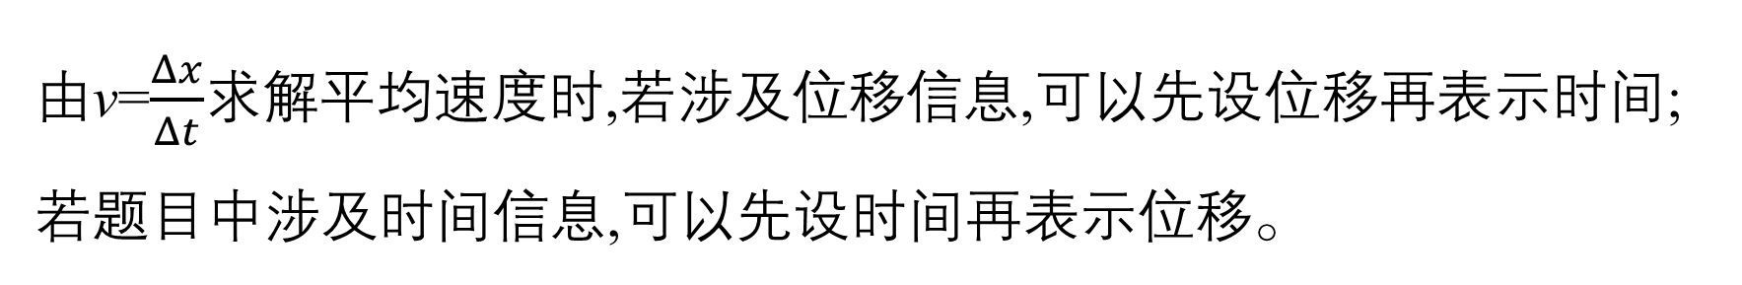
总结提升
由v=$\frac{Δx}{Δt}$求解平均速度时,若涉及位移信息,可以先设位移再表示时间;若题目中涉及时间信息,可以先设时间再表示位移。

Slide 12
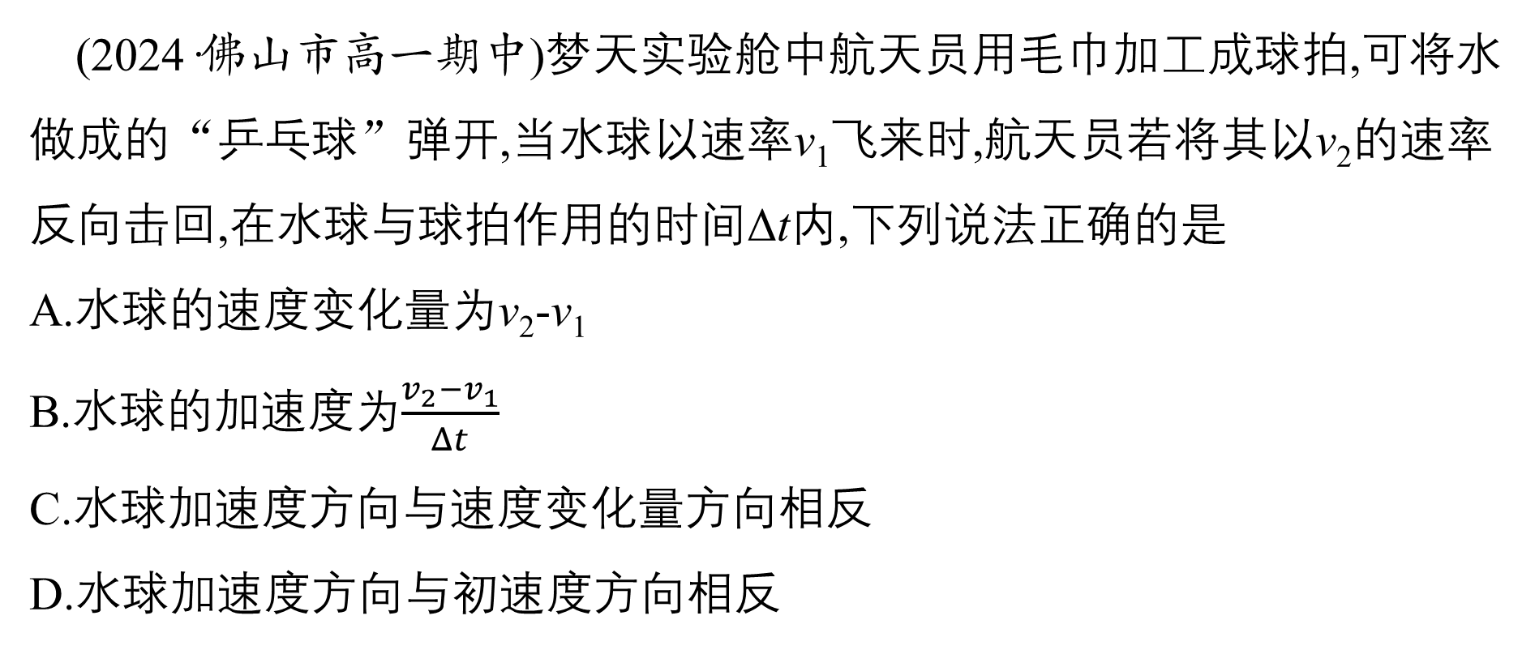
(2024·佛山市高一期中)梦天实验舱中航天员用毛巾加工成球拍,可将水做成的“乒乓球”弹开,当水球以速率v₁飞来时,航天员若将其以v₂的速率反向击回,在水球与球拍作用的时间Δt内,下列说法正确的是
A.水球的速度变化量为v₂-v₁
B.水球的加速度为$\frac{v_{2}−v_{1}}{Δt}$
C.水球加速度方向与速度变化量方向相反
D.水球加速度方向与初速度方向相反
例3
√

Slide 13
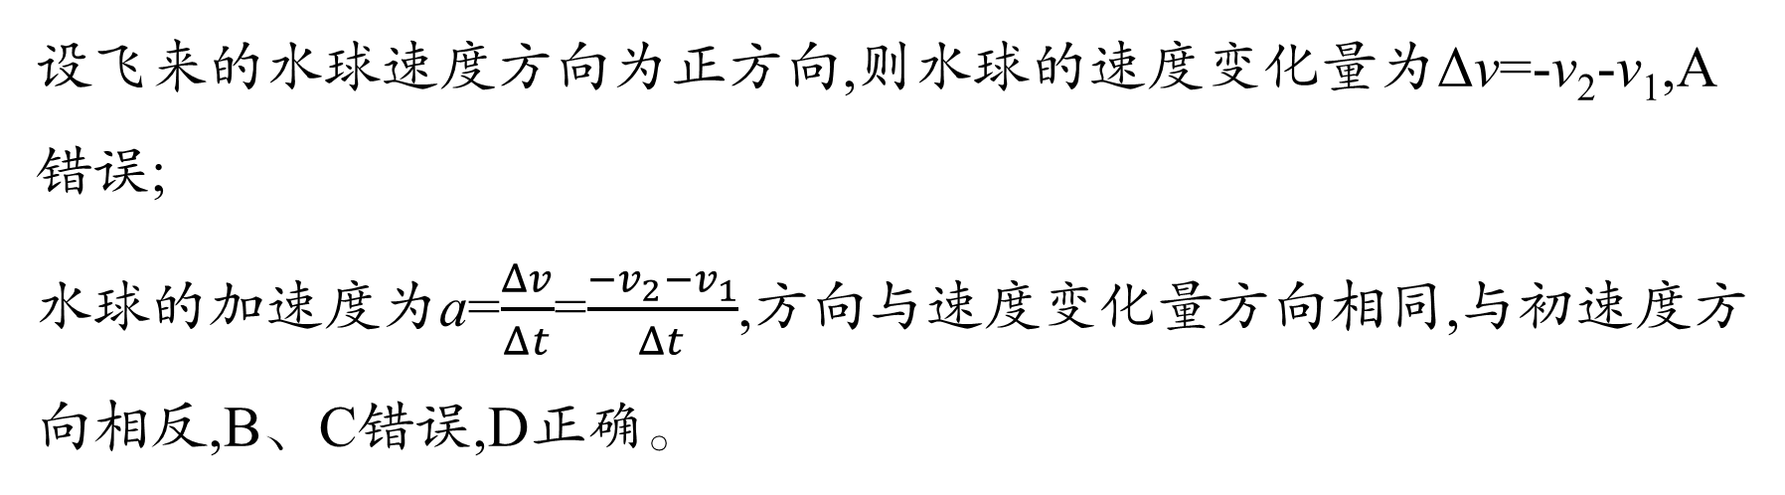
设飞来的水球速度方向为正方向,则水球的速度变化量为Δv=-v₂-v₁,A错误;
水球的加速度为a=$\frac{Δv}{Δt}$=$\frac{−v_{2}−v_{1}}{Δt}$,方向与速度变化量方向相同,与初速度方向相反,B、C错误,D正确。

Slide 14
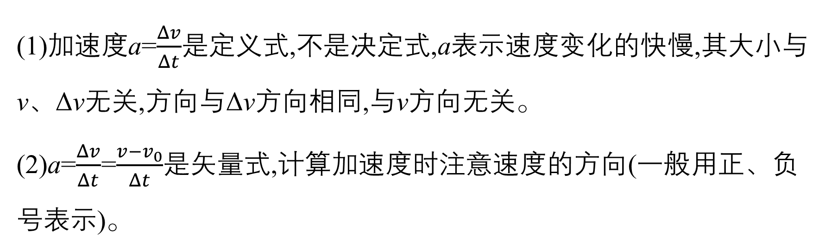
总结提升
(1)加速度a=$\frac{Δv}{Δt}$是定义式,不是决定式,a表示速度变化的快慢,其大小与v、Δv无关,方向与Δv方向相同,与v方向无关。
(2)a=$\frac{Δv}{Δt}$=$\frac{v−v_{0}}{Δt}$是矢量式,计算加速度时注意速度的方向(一般用正、负号表示)。

Slide 15
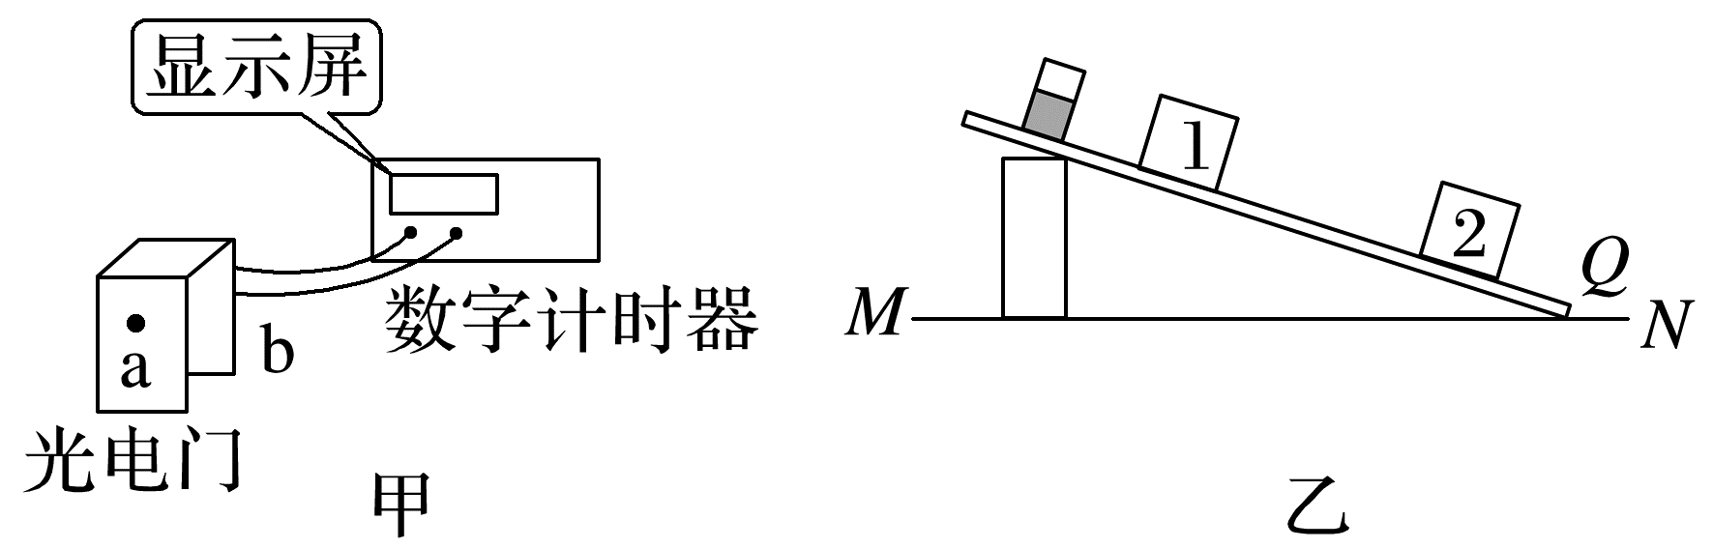
光电计时器是一种研究物体运动情况的常用计时仪器,其结构如图甲所示,a、b分别是光电门的激光发射和接收装置,当有物体从a、b间通过时,光电计时器就可以精确地把物体从开始挡光到挡光结束的时间记录下来。图乙中MN是水平桌面,Q是长木板与桌面的接触点,1和2是固定在长木板上适当位置的两个光电门,与之连接的两个数字计时器没有画出。实验时,让滑块从长木板的顶端滑下,滑块做加速度不变的直线运动,光电门1、2各自连接的计时器显示的挡光时间分别为1.0×10⁻² s和4.0×10⁻³ s,滑块从开始遮住第一个光电门到开始遮住第二个光电门的时间为0.6 s。用仪器测量出滑块的宽度为d=1.20 cm。滑块的加速度约为 。
例4
3 m/s²

Slide 16

滑块通过光电门1时的速度
v₁=$\frac{d}{Δt}$=$\frac{1.2×{10}^{−2}}{1×{10}^{−2}}$ m/s=1.2 m/s,
滑块通过光电门2时的速度
v₂=$\frac{d}{Δt′}$=$\frac{1.2×{10}^{−2}}{4×{10}^{−3}}$ m/s=3.0 m/s。
a=$\frac{v_{2}−v_{1}}{t}$=3 m/s²

Slide 17

总结提升
用光电门测速度和加速度:
(1)测速度
当滑块通过光电门时,数字计时器记录了遮光条通过光电门的时间,而遮光条的宽度d已知,且非常小,遮光时间Δt非常短,根据极限思想,可用$\frac{d}{Δt}$表示遮光条通过光电门时的瞬时速度。
(2)测加速度
测量出遮光条通过两光电门时的瞬时速度,数字计时器记录下遮光条通过两光电门之间的时间t,即可求出滑块的加速度。

Slide 18
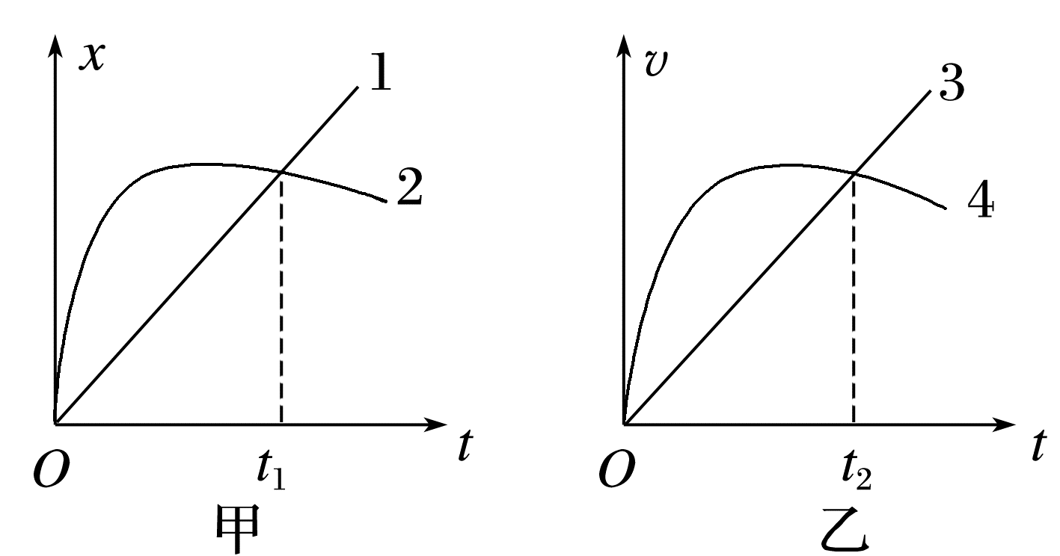
(多选)(2024·哈尔滨三中高一期中)图甲为位移—时间图像,图乙为速度—时间图像,图中给出的四条图线1、2、3、4分别代表四个物体从同一地点出发做直线运动的情况,下列说法正确的是
A.甲图中,0至t₁时间内,物体2的平均速度大于物体1的平均速度
B.甲图中t₁时刻物体1和物体2相遇
C.乙图中,t₂时刻物体3与物体4相遇
D.乙图中,0至t₂时间内,物体3和物体
4的平均加速度相等
例5
√
√

Slide 19

题图甲中,0~t₁时间内两物体位移Δx相等,
由$\frac{Δx}{Δt}$知平均速度相等,A错误;
t₁时刻,两物体到达同一位置,即相遇,B正确;
题图乙中,0~t₂时间内物体3的速度总小于物体4的速度,而物体3、4从同一地点出发做直线运动,则t₂时刻两物体不会相遇,C错误;
由a=$\frac{Δv}{Δt}$知,0~t₂时间内物体3和物体4的平均加速度相等,D正确。

Slide 20
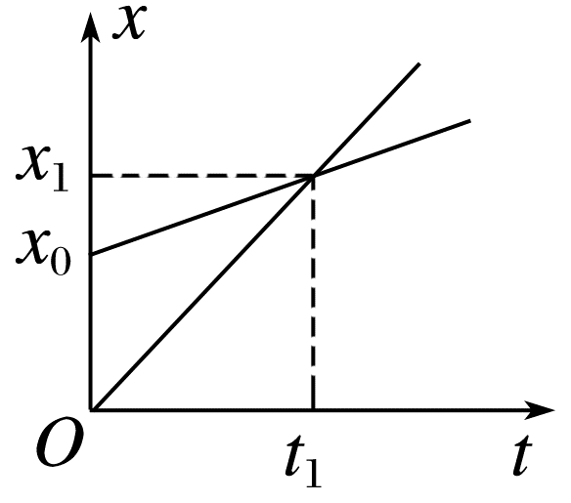
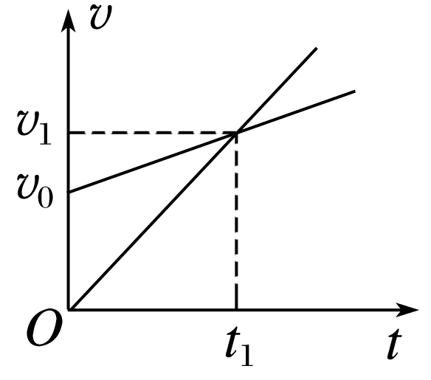
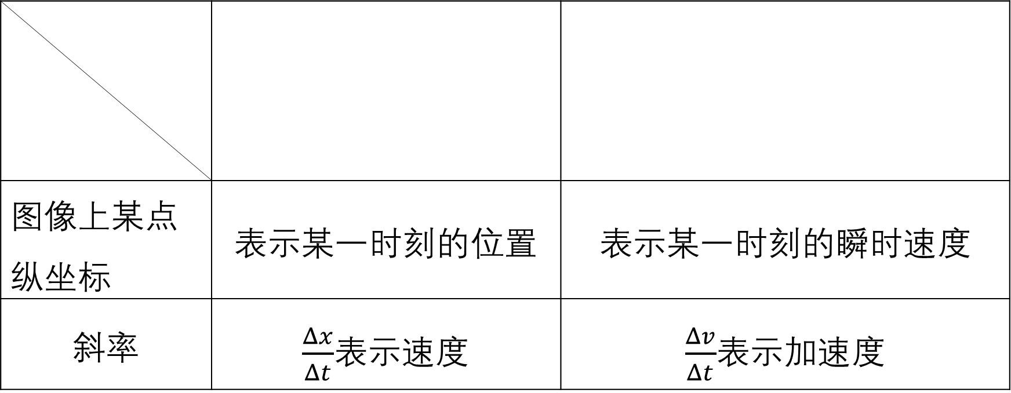
总结提升
x-t图像和v-t图像的比较
图像上某点纵坐标 | 表示某一时刻的位置 | 表示某一时刻的瞬时速度
斜率 | $\frac{Δx}{Δt}$表示速度 | $\frac{Δv}{Δt}$表示加速度

Slide 21
总结提升
纵轴截距 | 表示初位置 | 表示初速度
两图线交点坐标 | 表示相遇 | 不表示相遇,只表示速度相等
注意 | (1)无论是x-t图像还是v-t图像都不是物体的运动轨迹 (2)x-t图像和v-t图像都只能描述直线运动,不能描述曲线运动

Slide 22
BENKEJIESHU
本课结束
更多精彩内容请登录：www.xinjiaoyu.com

